Slide 1
중소기업대학원
2025학년도 전기
신입생 오리엔테이션
♥ 입학을 진심으로 축하합니다 ♥

Slide 2
진행순서
진행순서
환영인사
행사 참여자 소개
중소기업대학원 소개
동문회 환영사
원우회 환영사
대학원생활 안내 및 질의응답

Slide 3
행사 참여자 소개
01
최자영 교수
중소기업대학원 원장

Slide 4
행사 참여자 소개
01
한용희 교수
중소기업대학원 부원장

Slide 5
행사 참여자 소개
01
김도규
중소기업대학원
동문회 수석부회장

Slide 6
행사 참여자 소개
01
이대형
중소기업대학원
동문회 사무총장

Slide 7
행사 참여자 소개
01
최범규
중소기업대학원
48대 원우회장

Slide 8
행사 참여자 소개
01
최종국
중소기업대학원
48대 원우회 사무총장

Slide 9
행사 참여자 소개
01
강민구
중소기업대학원 교학팀장

Slide 10
행사 참여자 소개
01
조혜현
중소기업대학원 교학팀원

Slide 11
중소기업대학원 소개

Slide 12
동문회 환영사

Slide 13
원우회 환영사

Slide 14
대학원 생활 안내

Slide 15
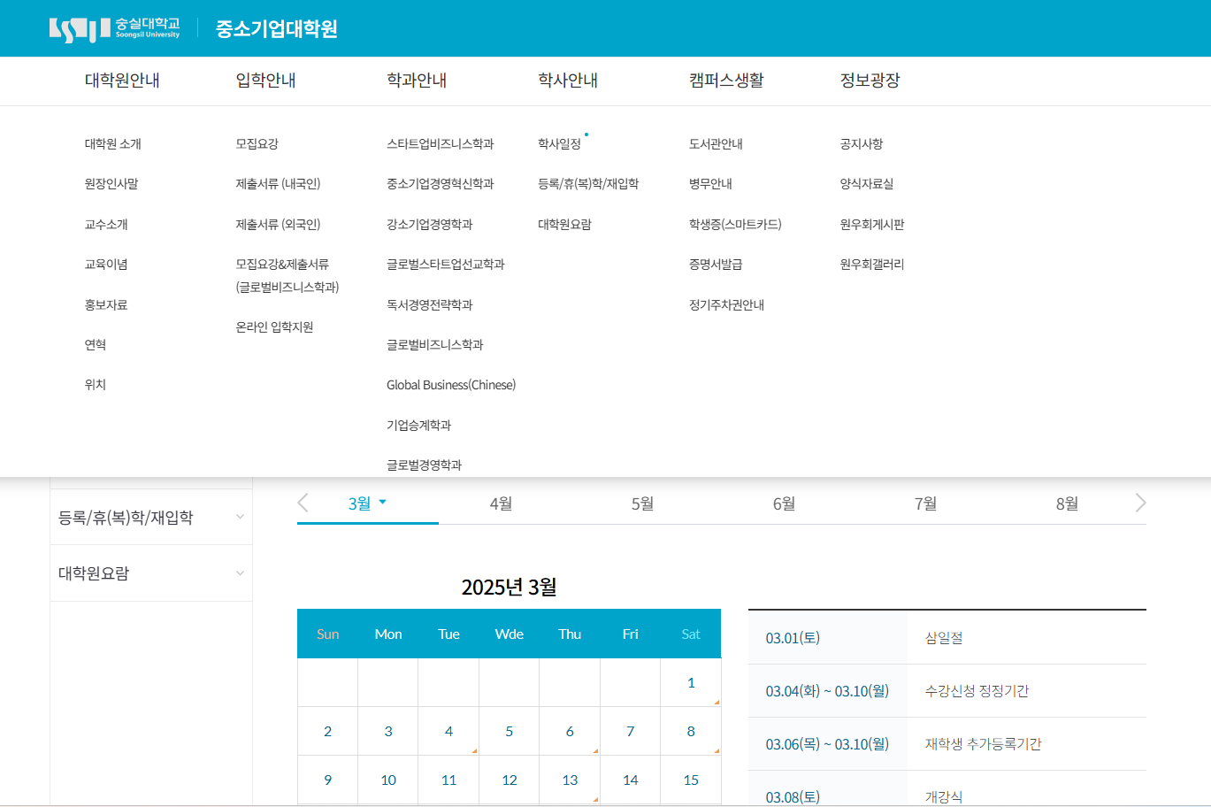
1. 학사일정
중소기업대학원 홈페이지 학사안내 ▶ 학사일정

Slide 16
2. 등록 / 휴학 / 복학 / 자퇴 / 제적
등록
4학기제 정규학기 ( 등록기간 내 등록금 납입 필수)
한 학기 최대 9학점(3과목) 수강 가능
등록금 미납 ▶ 1년(2학기)까지 가능
1년 초과 ▶ 등록금 납부 → 1년(2학기) 가능
※ 총 휴학기간은 2년(4학기)을 초과 할 수 없음
휴학
매 학기 시작 1개월 전 신청 가능
학교 홈페이지 공지사항 수시 참고
※ 수강신청 등 학사일정에 차질 없도록 기간 엄수
복학

Slide 17
2. 등록 / 휴학 / 복학 / 자퇴 / 제적
자퇴
자퇴할 경우 : 입학금 반환 X
재학 중 자퇴 : 자퇴 신청일 기준 일할 계산 환불
휴학상태에서 복학원이나 재휴학원 미제출
등록기간 내에 미등록 상태
최대 휴학가능기간 경과 후 복학원 미제출
외국인 : 30일 이상 장기결석 & 출입국 관리법 또는 국내법 위반자
제적
4학기 내 30학점 이상 이수
종합시험(졸업자격시험) 2과목 모두 70점 이상
평균평점(성적) 3.0(B-)이상
외국인 : TOPIK(한국어 능력시험) 4급 이상 취득
졸업

Slide 18
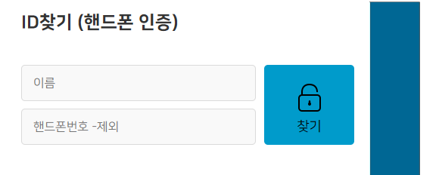
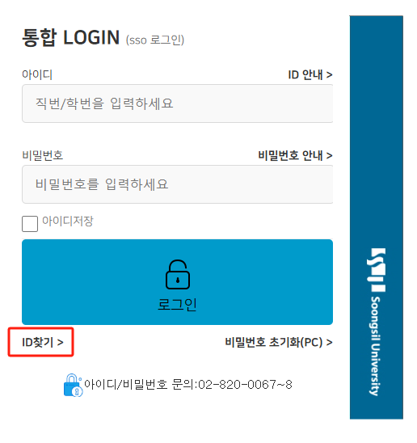
3. 수강신청
수강신청 기간 : 2월 18일(화) 10:00 ~ 2월 23일(일) 23:59
수강변경 기간 : 3월 4일(화) 10:00 ~ 3월 10일(월) 23:59
① 로그인 설정 : 학번 조회 방법
유세인트 포털 → 로그인 → ID 찾기 → 핸드폰 인증
3
1
4
2

Slide 19
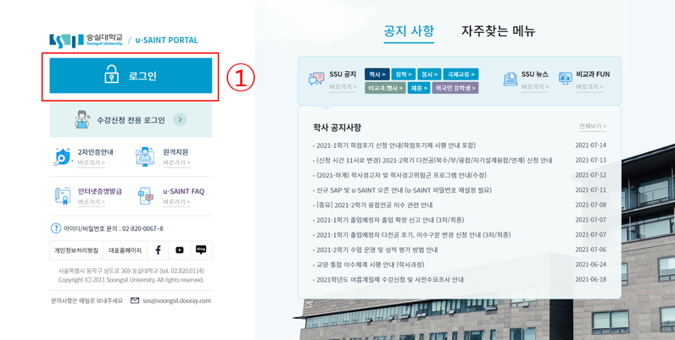
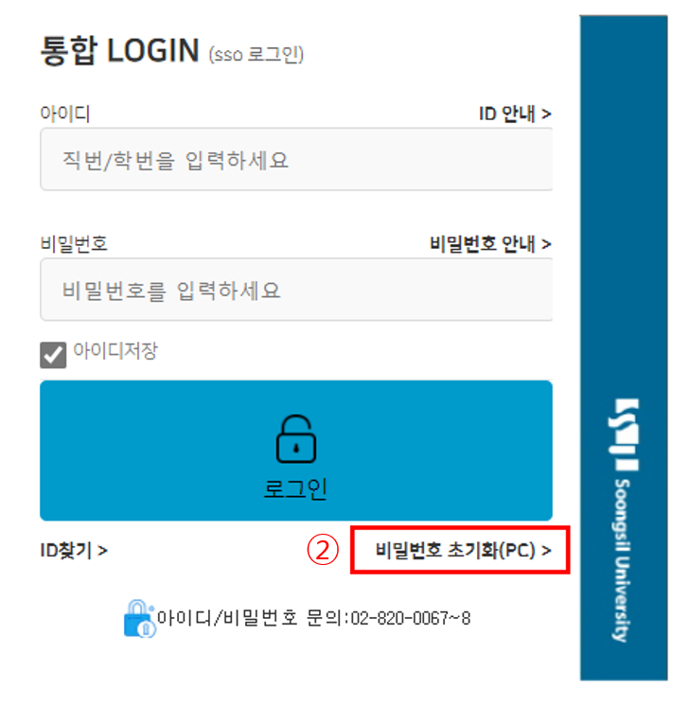
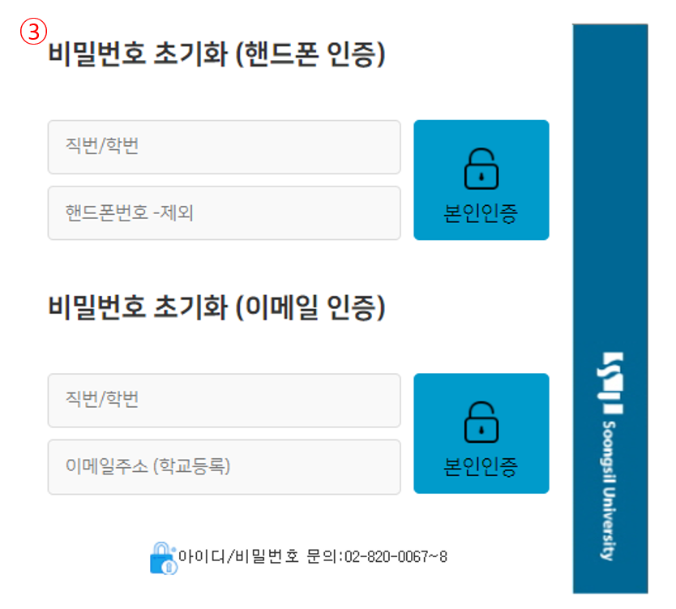
3. 수강신청
수강신청 기간 : 2월 18일(화) 10:00 ~ 2월 23일(일) 23:59
수강변경 기간 : 3월 4일(화) 10:00 ~ 3월 10일(월) 23:59
① 로그인 설정 : 비밀번호 초기화

Slide 20
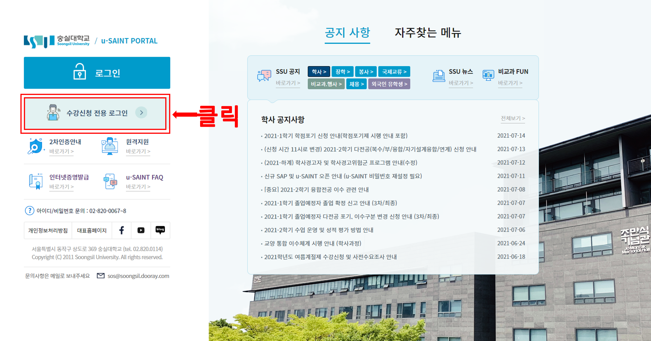
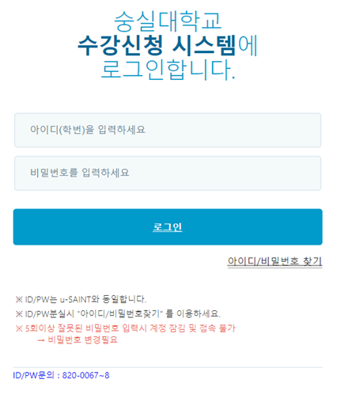
3. 수강신청
② 수강신청 화면 접속
③ 수강신청 화면 로그인 (학번/비밀번호)

Slide 21
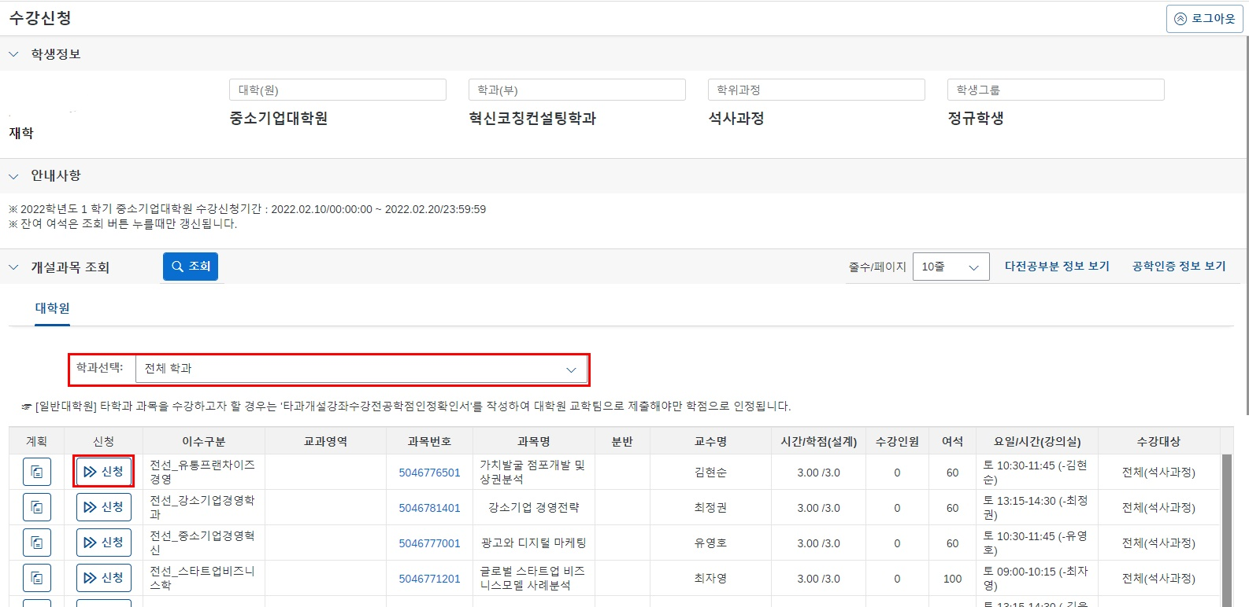
3. 수강신청
④ 개설 과목 조회 및 신청
① 학과선택 : 전체 학과
② 강의별 강의계획서 조회
③ 수강인원 / 여석 확인
④ 원하는 과목 신청
⑤ 수강신청 내역에서 신청 과목 확인

Slide 22
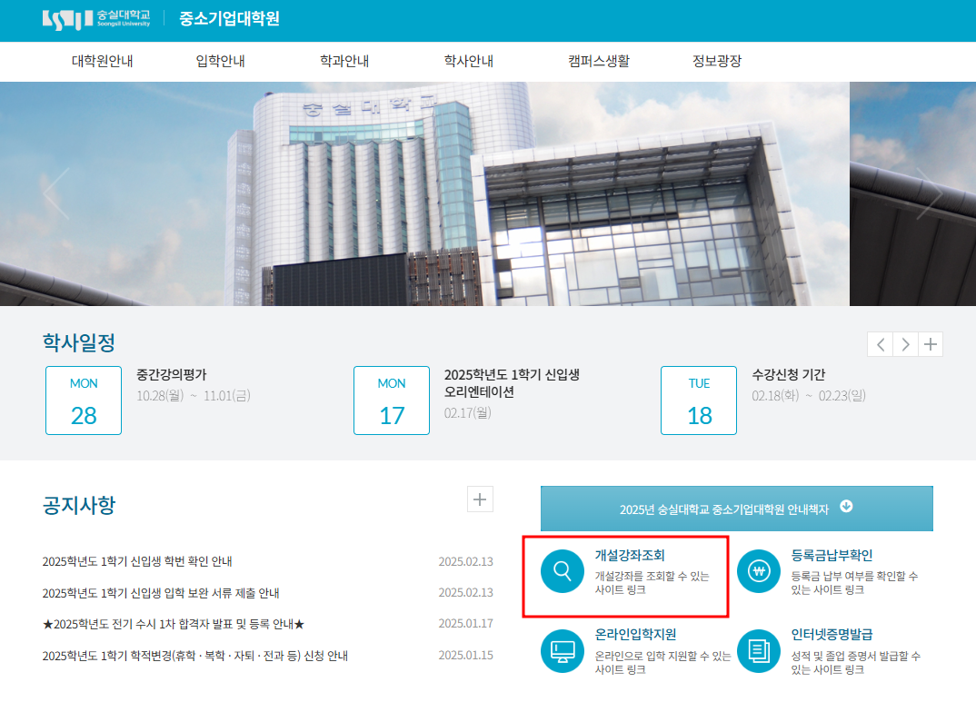
4. 강의 시간표
중소기업대학원 홈페이지 하단 “개설강좌조회”

Slide 23
4. 강의 시간표
1
2
3

Slide 24
4. 강의 시간표
12개 과목 개설
최대 9학점 (3개 강의) 신청 가능
요일 | 수업시간 | 개설학과 및 수강대상 | 과목명 | 담당교수 | 학점 | 수강 제한인원
토 | 1교시 (09:00~11:30) | 기업승계학과 및 전체 | 기업승계원론 | 이명수 | 3 | 25
 |  | 기업승계학과 및 전체 | 기업가정신과 창업경영 | 연규철 | 3 | 25
 |  | 강소기업경영학과 및 전체 | 중소기업 재무분석 세미나 | 김재각 | 3 | 25
 |  | 글로벌스타트업선교학과 및 전체 | 글로벌선교벤처개발론 | 이선영 | 3 | 25
 | 2교시 (13:00~15:30) | 전체 (기본 공통과정) | 벤처중소 마케팅 | 최자영 | 3 | 25
 |  | 스타트업비즈니스학과 및 전체 | 스타트업 펀딩과 투자 | 전민영 | 3 | 25
 |  | 기업승계학과 및 전체 | 가업승계전략과 방법 | 김기백 | 3 | 25
 | 3교시 (15:45~18:15) | 중소기업경영혁신학과 및 전체 | 생성형AI와 비즈니스혁신 | 노경훈 | 3 | 25
 |  | 중소기업경영혁신학과 및 전체 | 중소벤처 브랜드 개발과 관리 | 김상률 | 3 | 25
 |  | 스타트업비즈니스학과 및 전체 | 비즈니스모델검증과 혁신 | 김용범 | 3 | 25
 |  | 독서경영전략학과 및 전체 | 학습조직운영론 | 김을호 | 3 | 25
수 | 야간 1교시 (19:00~21:30) | 중소기업경영혁신학과 및 전체 | AI의 이해와 활용 | 한용희 | 3 | 25

Slide 25
5. 학생증 발급 / 차량 등록
1. 학생증 발급
ID 카드 발급 : 신규 발급에 한해 교학팀에서 단체 발급 후 지급 예정
ID 카드 발급 후 모바일 학생증(어플) 사용 가능
학생증으로 도서관 출입 및 도서 대출 가능
2. 차량 등록
등록 장소 : 형남공학관 주차관리실 (근무시간 09:00 ~ 18:00)
준비물 : 차량 등록증 사본 1부 + 학생증 또는 등록금 고지서
주차요금 : 월 15,000원
(일반 요금: 최초 30분 1,500원 / 초과 10분 당 500원)

Slide 26
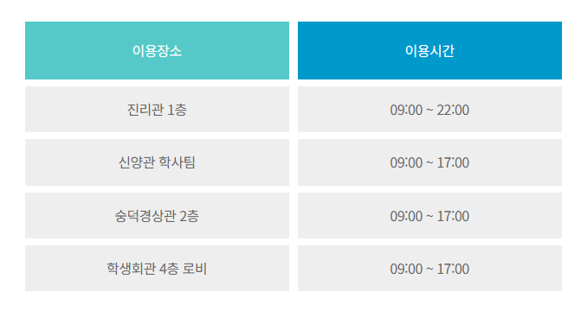
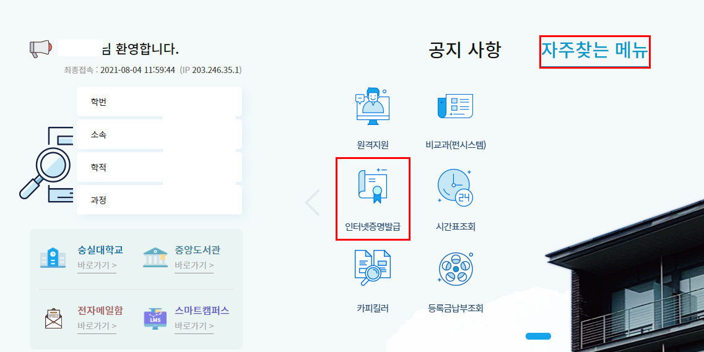
6. 증명서 발급
① 교내 증명서 자동발급기
② 인터넷증명발급
유세인트 로그인 후 자주 찾는 메뉴

Slide 27
Q&A

Slide 28
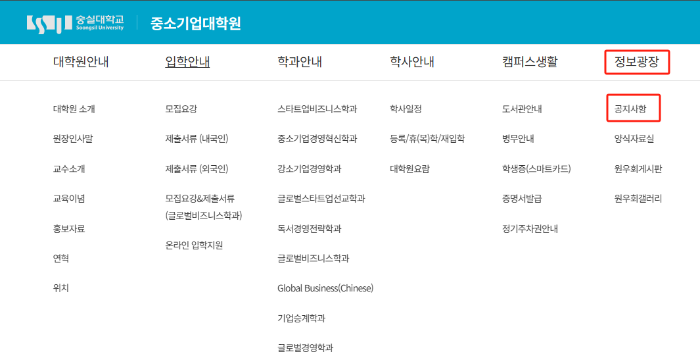
자료는 중소기업대학원 홈페이지 ▶ 정보광장 ▶ 공지사항에 올려두겠습니다.
감사합니다🤗

Slide 29
중소기업대학원장 환영사

